Slide 1
Estado actual de la Industria de Desarrollo de Software
Ing. Juan Carlos Torres Parodi

Slide 2
Objetivo del curso
Al concluir la unidad cada participante diseña los procesos de desarrollo de software de una organización a través de un proyecto de mejora de procesos, utilizando CMMi como modelo de referencia e interpretando correctamente las prácticas de un grupo de áreas de proceso seleccionado.

Slide 3
Contenido del Curso
Estado actual de la industria de software
El modelo CMMi
Áreas de proceso del modelo CMMi
Programa de mejora de procesos
Evaluaciones SCAMPI
El CMMi y otros modelos / metodologías / frameworks

Slide 4
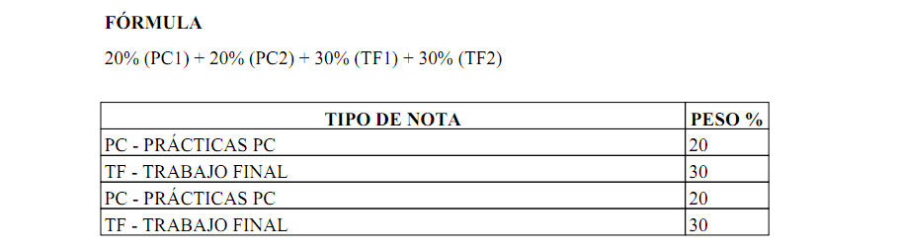
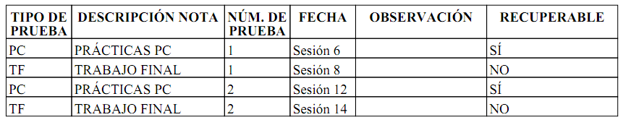
Evaluación y Cronograma

Slide 5
Objetivo general del trabajo del módulo
Entregable 1
Diagnosticar un grupo de procesos de desarrollo de software de una organización real.
Entregable 2
Definir los procesos que cumplan con las buenas prácticas de CMMi, tomando como referencia un grupo de áreas de proceso definidas.

Slide 6

Siglo XXI…

Slide 7
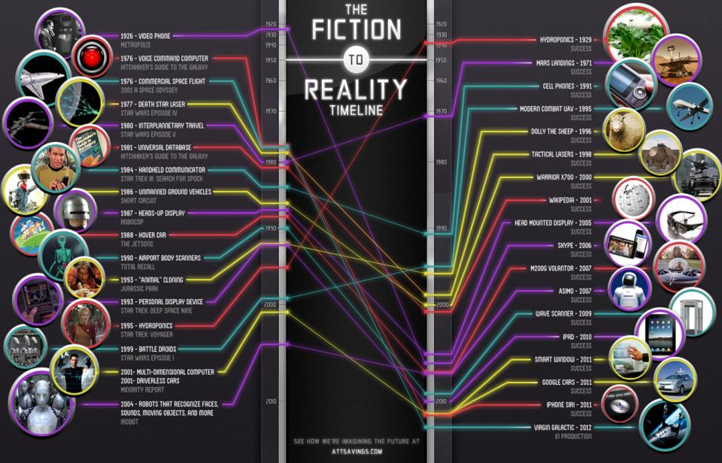
Ficción vs realidad
http://www.chartgeek.com/wp-content/uploads/2012/04/fiction-vs-reality-chart.jpg

Slide 8



El software en nuestras vidas
Utilizamos grandes cantidades de software en nuestro día:
Computadoras, la Internet
Celulares, GPS, Ipods, Iphones, Ipads
Automóviles, aviones, …
Equipos médicos
Transacciones financieras, bolsa de valores
La mayoría de productos a nuestro alrededor requirió software durante su elaboración.
Somos dependientes del software.

Slide 9
Crecimiento del uso de software
2 billones de personas utilizan Internet de banda ancha.
Aprox. 50 millones lo hacían hace 10 años.
5 billones de personas pronto utilizarán smartphones.
Amazon es una “compañía de software”
Inclusive, ahora los libros son software…. (Kindle)
La más grande compañía de videos es Netflix (…y Blockbuster??)
En música: iTunes, Pandora…
Videojuegos…. Industria de entretenimiento con mayor crecimiento
Skype… compañía de comunicaciones con mayor crecimiento.
La plataforma de marketing directo es una compañía… Google
Why Software Is Eating The World, Marc Andreessen, 2011

Slide 10
El software en nuestras vidas
Grandes necesidades
de software
Grandes oportunidades
… además, grandes riesgos
Pensemos un momento…:
¿El proceso de elaboración de software se encuentra bajo control? … Es decir:
La calidad del producto resultante es la esperada (al menos… casi),
Se entrega a tiempo y sin salir del presupuesto (al menos… casi)

Slide 11
¿El Software se encuentra bajo control?
Pero…. ¿cuál es la situación real?
No se cumplen compromisos en el 50% de los proyectos.
25% de proyectos se cancelan(*).
Niveles de ‘retrabajo’ incluso mayores al 40% .
Algunos mitos que trataremos de descartar:
El software es ‘diferente’ a cualquier otro producto.
El software es ‘arte’… No se puede tratar como otro tipo de producto.
La industria de software es nueva. Las formas de trabajo de otras industrias no aplican al software.
(*) Estudios del Software Engineering Institute (SEI)

Slide 12

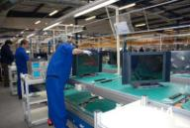


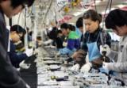

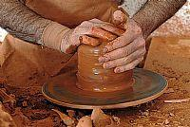


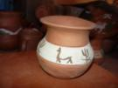


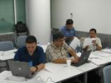


¿El proceso de software es muy diferente al de otros productos?

Slide 13
Pensemos un momento…
¿Cómo es el proceso que se utiliza para producir software?
¿Es disciplinado?... ¿como el que sigue otras industrias? … ¿Por qué?

Slide 14
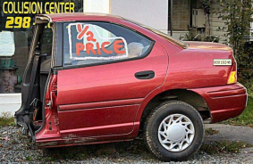
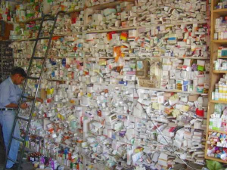
Los procesos en la industria de software… en la práctica
La ingeniería de software no es vista como que requiere la disciplina de otras ingenierías.
Planificación escasa.
No se tienen claros los diseños ni requerimientos
Se realiza el diseño mientras se programa

Slide 15
Entonces, ¿Cómo se atienden los temas de CALIDAD?
Identifiquen lo siguiente:
Además de las actividades de ingeniería y gestión, propias del desarrollo de software, ¿qué otras actividades se realizan para atender temas de calidad? (prevención / eliminación de defectos)
¿Los resultados de estas actividades son suficientes? ¿por qué?
¿Qué actividades adicionales se deberían realizar?

Slide 16
El ‘ Testing’ en la industria de sw
En la práctica, muchas organizaciones consideran que CALIDAD = TESTING.
Los equipos de testing son muy grandes. En ocasiones , similares en tamaño al de los desarrolladores.
Se dedica gran proporción de esfuerzo al testing.
Se tiene la idea equivocada de que es posible probar TODO realizando testing.

Slide 17
El ‘ Testing’ en la industria de sw
Típicamente, desarrolladores expertos inyectan 1 defecto por cada 7 a 10 LOC.
Una aplicación de 100,000 LOC tendría un promedio de 11,000 defectos.
Entonces, ¿creen posible que se puedan detectar todos estos errores realizando solamente testing?

Slide 18
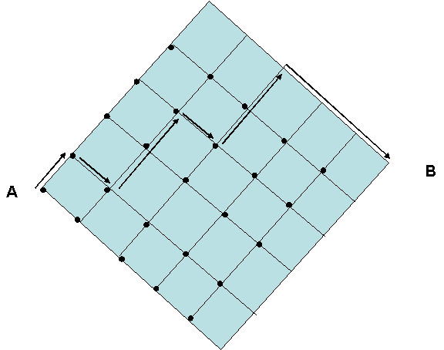
El Testing en la industria de sw
El testing no resolverá nunca el problema de calidad del software:
- Con 5 x 5 = 25 ramas, se tienen
252 caminos posibles (de ‘A’ hacia ‘B’).
Con 10 x 10 = 100 ramas, se tienen
184,756 (contando sólo el camino hacia
adelante, sin lazos).
Asumiendo que grandes programas tuvieran
sólo 10 ramas por cada 1,000 LOC, un típico
programa de 1,000,000 LOC tendría 10,000
ramas.
- Es decir, 2.28 x 10⁵⁸ combinaciones
posibles!!.

Slide 19

El testing en la industria de sw
En otras industrias, es muy conocido que la calidad se alcanza con todo lo que sigue:
Aplicar “Ingeniería de Calidad”.
Identificar y atender requerimientos de calidad, a medida que el software se construye.
Revisar entregables intermedios.
Testing.

Slide 20
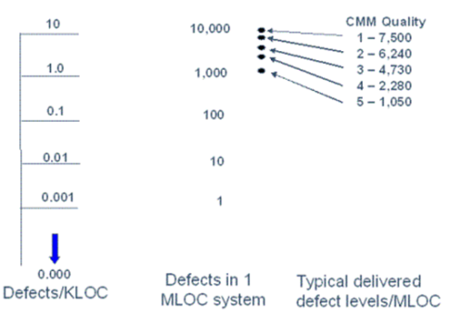
Muchos defectos en el software
La densidad de defectos (# defectos x KLOC) es muy alta, considerando que el software es cada vez más grande.
Defective Software Works, Watts S. Humphrey, 2004

Slide 21
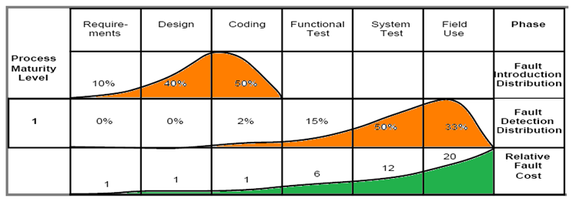
El Costo que representan los defectos
CMU/SEI-96-HB-002

Slide 22
Factores de éxito de la industria de software actual
Discutamos:
¿Cómo es que los proyectos de desarrollo de software presentan “ciertos” niveles de éxito?
¿De qué depende el éxito de los proyectos?
Muchas organizaciones de desarrollo de software aplican pocos métodos de trabajo disciplinado.
En general, su comportamiento se parece más al de un taller artesanal, que al de una organización profesional y madura.

Slide 23


Factores de éxito de la industria de software actual
Tener “héroes” y buenos “bomberos”
Recordemos cuántas veces se premian a estas personas, en lugar de aquellas que hacen bien su trabajo desde el inicio…
Suerte y optimismo excesivo: “Después me preocuparé de esto…. Probablemente nada suceda”.
“Pongamos más personas a hacer testing !!!”
“Es imposible entregar algo sin errores…”

Slide 24

Proceso “artesanal” de desarrollo de software

Slide 25
Proceso “artesanal” de desarrollo artesanal del software
Taller artesanal de software
Organización madura
Cada producto es desarrollado independientemente del otro (alto nivel de aislamiento).
Nivel de reutilización bajo.
Depende altamente de la habilidad y pericia de las personas (en realidad, de algunos “héroes”) .
Los proyectos se comportan como líneas de producción. Se optimiza el uso de recursos / personas.
Desarrollo basado en componentes.
Desarrollo guiado por procesos establecidos, así como con herramientas adecuadas a cada tipo de proyecto / producto.
La habilidad y pericia se enfoca en aquello que es de mayor valor!!

Slide 26
Proceso “artesanal” de desarrollo artesanal del software
Taller artesanal de software
Organización madura
El conocimiento permanece en las personas.
La calidad no es consistente. Desarrollo ad-hoc de cada producto.
La porción del conocimiento que corresponde a las técnicas (cómo trabajar) se encuentran en los procesos. El resto de conocimiento es atendido por entrenamientos gestionados a nivel organizacional.
Procesos + Entrenamiento + Herramientas permiten aumentar dramáticamente los niveles de consistencia.

Slide 27



Proceso “artesanal” de desarrollo artesanal del software
Taller artesanal de software
Organización madura
Desarrollar cada producto es más costoso.
Costo = $ de uso de recursos y personas, por la duración del proyecto y el tiempo posterior de corrección de problemas
Menos costo al reutilizar componentes, aplicar procesos (diseñados para brindar buen desempeño y altos niveles de calidad)

Slide 28
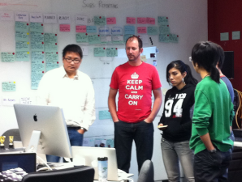
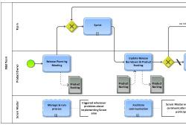

Proceso “artesanal” de desarrollo artesanal del software

Slide 29

¿Qué hemos aprendido hasta ahora?
El proceso de desarrollo de software seguido por las organizaciones ¿se encuentra bajo control?
¿La industria de software es muy diferente a las demás? ¿En qué radican las diferencias?
¿Es correcto depender tanto del testing?

Slide 30
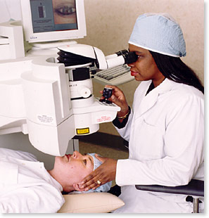
¿Qué hemos aprendido hasta ahora?

Slide 31

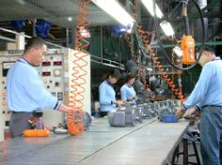

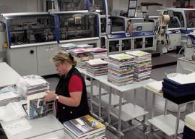

¿Qué es un proceso?
Conjunto de prácticas realizadas con el objetivo de alcanzar un propósito determinado. Puede incluir herramientas, métodos, materiales y/o personas.

Slide 32
Premisas de la gestión de procesos
La calidad de un sistema se encuentra altamente influenciada por la calidad del proceso utilizado para adquirirlo, desarrollarlo y mantenerlo.
Esta premisa implica un enfoque en el proceso así como en los productos
Premisa establecida hace mucho en la manufactura (basada en principios de TQM de Shewhart, Deming y Humprhey)
Su creencia es visible a nivel mundial en corrientes o movimientos aplicados en manufactura e industria de servicios (ejemplo: estándares ISO, etc.)
CMMi Overview, Software Engineering Institute, 2007

Slide 33


Procesos, es un mecanismo para transferir conocimiento y experiencia
Recuerden a un “héroe” en sus organizaciones
¿Cómo trabajaba?... ¿cómo gestionaba los requerimientos? ¿qué estándares / buenas prácticas de programación seguía? ¿cómo probaba lo que producía?....
Si capturamos estas buenas prácticas, de manera que puedan ser transmitidas al personal … y nos aseguramos que así sea…

Slide 34
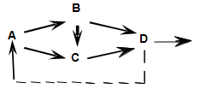


Puntos de “apalancamiento” de la calidad
Se describe al proceso como uno de los nodos de la triada procesos- tecnología-personas. Sin embargo es también considerada como el “pegamento” que la mantiene unida.
Todos reconocen la importancia de tener un equipo de personas motivado y de calidad, sin embargo hasta los mejores no se pueden desempeñar al máximo cuando el proceso no es entendido, o no se encuentra afinado.
Procesos
Personas
Tecnología
Los procesos, personas y tecnología son los principales determinantes del costo, cronograma y calidad del producto
CMMi Overview, Software Engineering Institute, 2007

Slide 35
Falacias comunes sobre los procesos
No necesito procesos, yo tengo
Personas realmente buenas
Tecnología avanzada
Un jefe muy experimentado
Los procesos…
Interfieren con la creatividad
Introducen burocracia y reglamentación
Sólo son útiles en proyectos grandes
Bloquean la agilidad, en negocios cambiantes
Cuestan mucho

Slide 36
El Costo de la Calidad
Costo de
Conformidad
+
Costo de
No-Conformidad
=
Costo de
Calidad
Costo de revisar, hacer testing, planificar, especificar, etc.
Es más barato
Costo de corregir lo que se hizo mal inicialmente
Es más caro
Mientras más se invierte en Costo de Conformidad, menor será el Costo de No-Conformidad

Slide 37
Consecuencias de no utilizar procesos
Discutamos:
¿Cuánto tiempo del día pasamos corrigiendo algo y cuánto haciendo cosas nuevas?

Slide 38
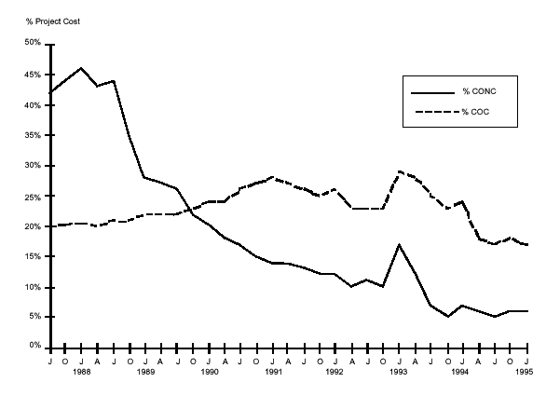
Consecuencias de no utilizar procesos
Source: Ratheon Electronic Systems Experience in Software Process Improvement, CMU/SEI-95-TR-017, November 1995

Slide 39
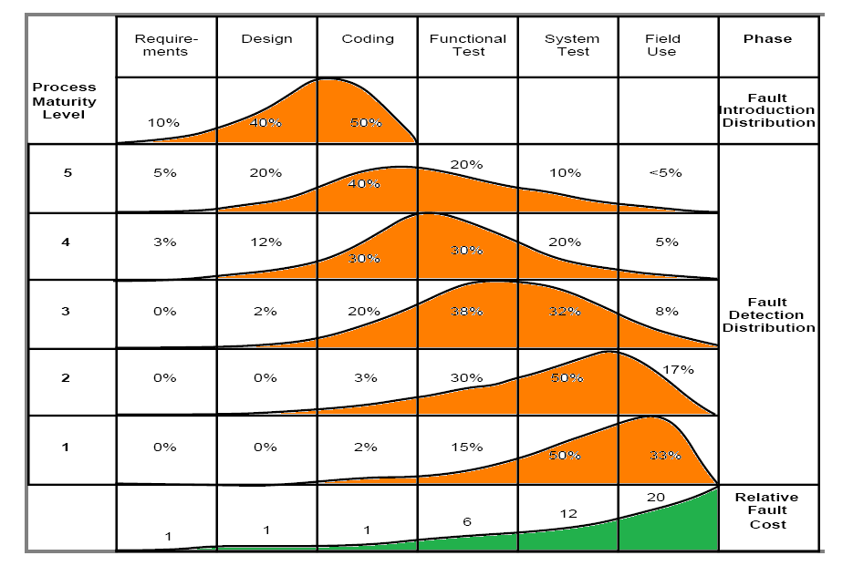
Cambio en la distribución de defectos, al progresar en niveles de madurez
CMU/SEI-96-HB-002

Slide 40
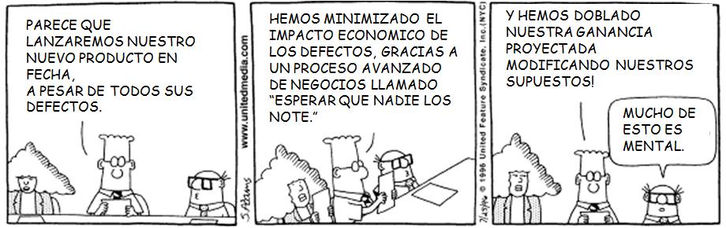
¿Preguntas?

Slide 41
Material adicional
Video:
http://www.youtube.com/watch?v=ZAJNFoHuLno
http://www.youtube.com/watch?v=GLOBkkvwie8
Lectura 1 – The Quality Attitude, Watts Humphrey

